Slide 1
La Turquie millénaire: L’époque où Istanbul s’appelait Constantinople et était romaine!
Luc Guay, Ph.D, didactique de l’histoire
UTA, automne 2013

Slide 3
146 av. J.C.
Grèce devient province romaine
La légion romaine l’emporta sur la phalange macédonienne
Asie Mineure (Anatolie = Turquie) devient province romaine en 133 av. J.C.
La langue grecque resta la langue parlée du peuple

Slide 4
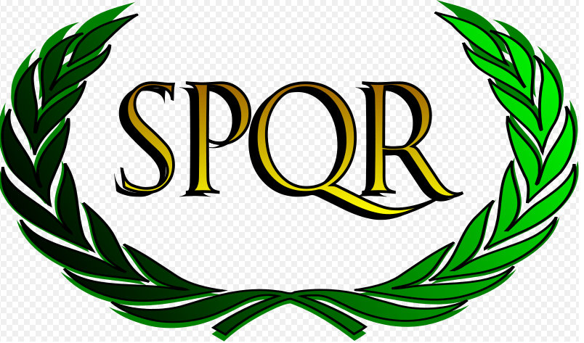
Senatus Populus Que Romanus
4 lettres qui illustrent la superpuissance de Rome dans le monde antique!
Du petit village du 8e s. av. J.C. au 2e s. ap. J.C. l’expansion de Rome ne semble pas connaître de limite!

Slide 5
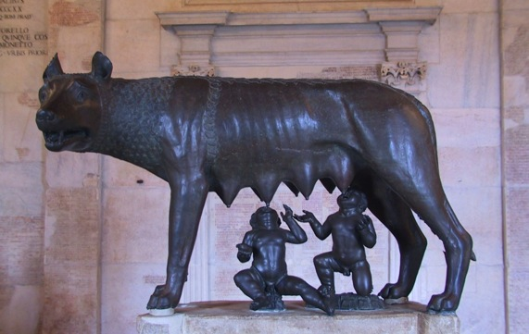
Les orignes troyennes de Rome…
Après la guerre de Troie…le troyen Énée réussit à s’enfuir
Un oracle lui dit qu’il fondera une nouvelle Troie plus à l’Ouest
Il se rend jusqu’en Italie
Ses descendants Romulus et Rémus fondent Rome

Slide 6
L’empire romain à son expansion maximale: 2e s.

Slide 7
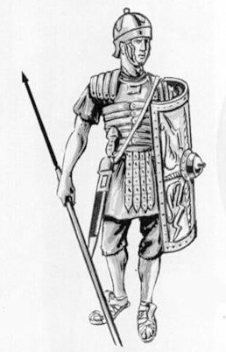

Slide 8
Tout le monde craignait les Romains…tout le monde?

Slide 9
Les provinces conquises…
Vivent à la romaine: c’est la romanisation!
Vêtements
Loisirs
Religion
Organisation politique

Slide 10
Byzance devint Constantinople
Constantin en fit la capitale en 330
Se convertit au christianisme
Théodose en fit la capitale de l’empire romain d’Orient en 395
Fit fermer tous les temples « païens » partout dans l’Empire.

Slide 11
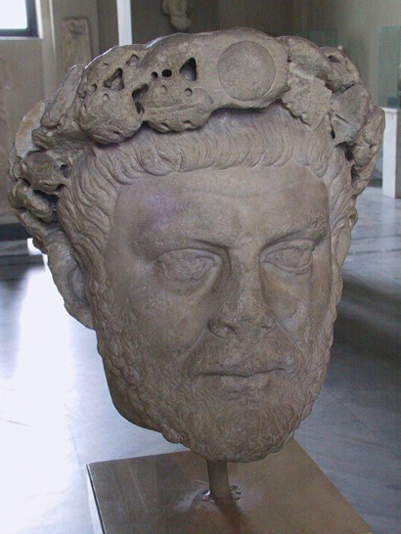

Slide 12
Colonne Constantin 330

Slide 14
Corne d’Or
Estuaire qui se jette dans le Bosphore
Port naturel (fondation de Byzance)
7,5 km long
750 m large
35 m profond

Slide 16
Muraille de Théodose II
5e s
6,5 km long – 5-6 m épais – 12 m haut
96 tours : 15-20 m haut, 10-12 m large
2 murs parallèles
Durée construction: 9 ans

Slide 17
Murailles Constantinople

Slide 18
476: chute empire romain d’Occident
L’empire romain d’Orient survivra près de 1000 après la chute empire romain d’Occident
L’empereur Justinien (de 527-565) s’impose à ce qui était l’empire romain d’Occident
Fit construire :
basilique sainte-Sophie (532-537)
La citerne-basilique

Slide 19
Notes:
Basilique saint-Vital, Ravenne, 6e s.

Slide 21
Basilique sainte-Sophie
6e s
A servi au couronnement des empereurs byzantins
Mosaïques : Jésus, Vierge, saints
Coupole: 31 m diamètre, 55 m haut
Colonnes: 20 m haut, corinthiennes (8 viennent du temple antique de Baalbek)
1453: devint mosquée
1934: devint musée

Slide 26
Citerne-basilique

Slide 27
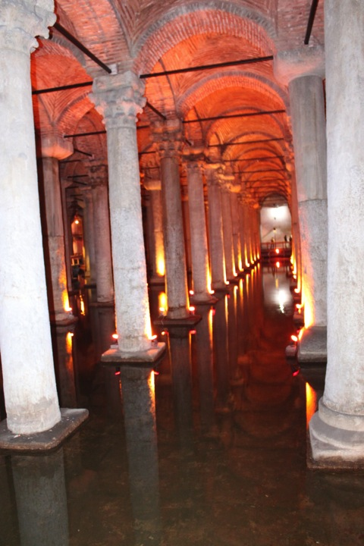

Slide 28
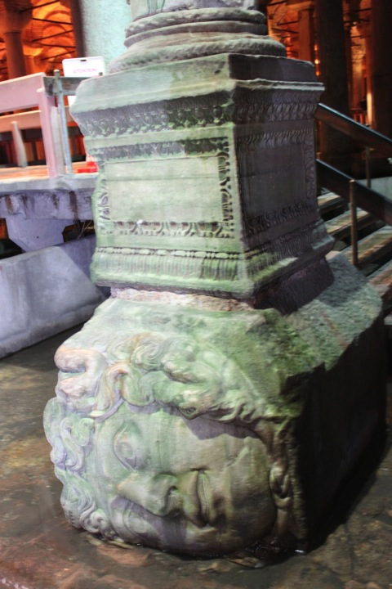

Slide 29
Les Romains: grands constructeurs…à la manière des Grecs: théâtre d’Aspendos
Notes:
Aspendos

Slide 32
Notes:
Myra

Slide 33
Notes:
Hiérapolis

Slide 35
Notes:
Pergame

Slide 36
Notes:
Éphèse

Slide 38
Notes:
Éphèse

Slide 39
Aqueducs
Amener l’eau d’une source aux fontaines publiques
Canalisations
Citernes
Latrines publiques
Thermes ou bains publics
Par gravité
Grâce à la technique des arcs
Canaux protégés

Slide 40
Mais aussi à leur manière

Slide 43
Notes:
Pergame

Slide 44
Thermes
Bains publics
Bains chauds, froids, tièdes, vapeur
Système hypocauste
Encastré dans les murs, sous les planchers = tuyaux terre cuite laissant circuler chaleur;
Eau provenant aqueducs
Presque gratuit

Slide 48
Des voies …
Pierres rectangulaires disposées à plat
Pierres polygonales
Avec rainures pour le passage chariots selon les endroits

Slide 49
Notes:
Pergame

Slide 50
Notes:
Xanthos

Slide 51
Des ponts…résistants!
Notes:
Pont Adana

Slide 52
Des loisirs abondants!
Jeux de l’amphithéâtre
Jeux du cirque
Lecture
Théâtre

Slide 53
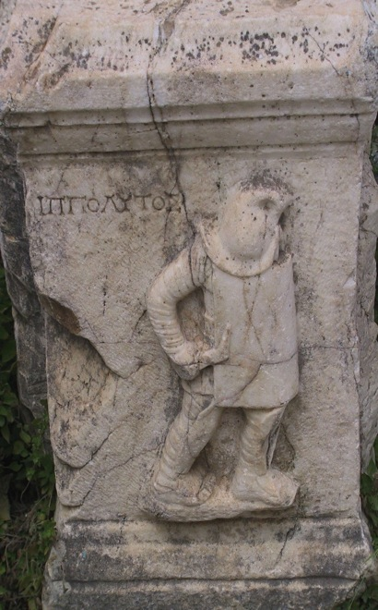

Slide 55
Bibliothèque de Celsus

Slide 58
Notes:
Tetrapylon Aphrodisias: accès au sanctuaire d’Aphrodite, 2e s.

Slide 59
Des vêtements
Stola pour les femmes
Toge pour les hommes

Slide 60
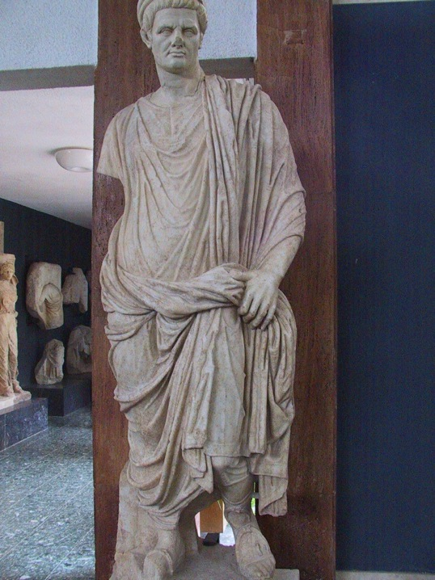

Slide 61
Des sépultures magnifiques
Sarcophages décorés de bas reliefs
En dehors des limites des villes

Slide 65
L’Empire romain d’Orient
Après la chute de l’Empire romain d’Occident en 476 ap. J.C. = l’Empire romain d’Orient « durera » encore 1000 ans!

